Slide 1
9.1 통합 분석/설계 방법론 개요
9.2 기능모형 구축
9.3 IDEF0 모델 작성 방법

Slide 2
학습 목표
통합 분석(설계)(IDEF) 방법론의 등장 배경과 사용 목적,
구성에 대해 학습한다.
기능모형 구축 방법론인 IDEF0의 개념을 이해한다.
IDEF0 모델링 작성 방법을 학습한다.
IDEF0 모델링 방법을 활용한 작성 사례를 평가하고 개선할 수 있도록 실습 예제를 풀어본다.

Slide 3
9.1 통합 설계/분석 방법론 개요
▣ 통합 분석/설계 방법론의 등장 배경과 사용 목적
▶ 기업의 새로운 정보시스템 구축 명제
- 상호 유기적이고도 복합적으로 조직되어 운영되는 시스템
- 정보시스템을 구성하는 각 단위 기능의 분석 및 설계
- 정보의 구조 및 역할
- 데이터베이스화시킬 수 있는 절차 및 방법
- 관련 프로세스의 포착 및 표현

Slide 4
9.1 통합 설계/분석 방법론 개요
▣ 통합 분석/설계 방법론의 등장 배경과 사용 목적
▶ 통합 분석/설계 방법론
- 기업과 조직의 실체를 추상화하여 모델링(AS-IS Model)
- 작성된 모델의 체계적인 분석을 통해 문제점을 추출하여 개선된 기업의
모델(TO-BE Model)을 설계
▶ 통합 분석/설계 방법론의 사용 목적
시스템 분석, 설계, 교육, 문서화, 통합
협의(Consensus)를 위한 의사소통 수단 지원
기업의 정보시스템 구축을 위한 업무활동의 분석과 문제점 포착
기업의 활동에 관한 업무흐름의 명확한 표현

Slide 5
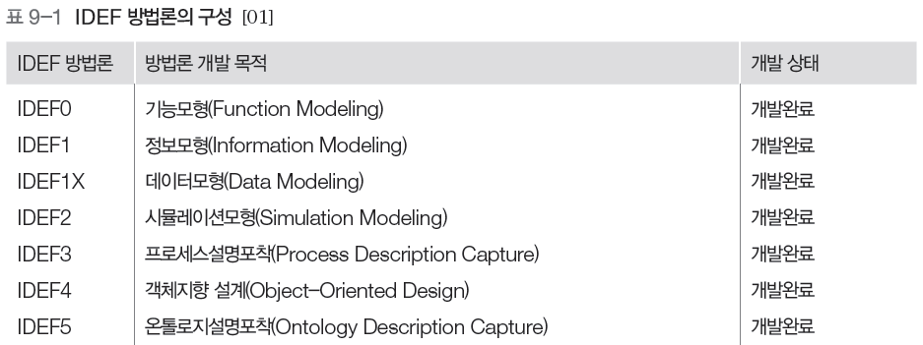
9.1 통합 설계/분석 방법론 개요
▣ 통합 분석/설계 방법론의 구성 (개발완료된 것만)

Slide 6
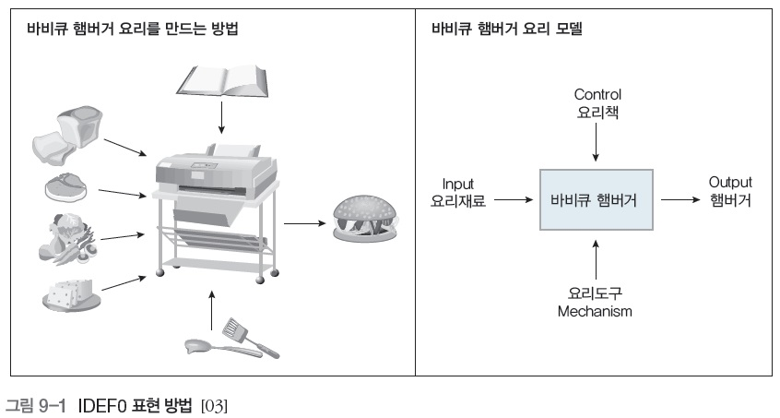
9.2 기능 모형 구축
▣ IDEF0 모델 다이어그램
▶ ICOM = Input + Control + Output + Machanism
Activity

Slide 7

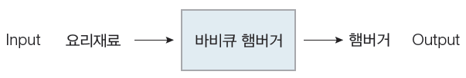
9.2 기능 모형 구축
▣ IDEF0 모델 다이어그램
▶ 바비큐 햄버거 요리 모델로 보는 IDEF0 표현 방법
① Input : 박스 좌측부터 시작하고 Activity(네모박스)에 의해 Output변환
② Output : 박스 우측으로 나오며 Activity의 결과로 산출되는 Concept

Slide 8
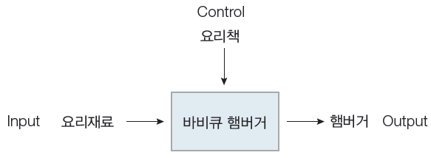
9.2 기능 모형 구축
▣ IDEF0 모델 다이어그램
▶ 바비큐 햄버거 요리 모델로 보는 IDEF0 표현 방법
③ Control : 박스의 상부에서 내려가며 Activity의 수행을 통제

Slide 9
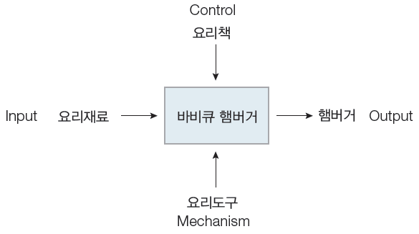
9.2 기능 모형 구축
▣ IDEF0 모델 다이어그램
▶ 바비큐 햄버거 요리 모델로 보는 IDEF0 표현 방법
④ Mechanism : 박스의 하부에서부터 올라가며 Activity에 의해 사용되는
사람이나 기계와 같은 자원을 표시

Slide 10
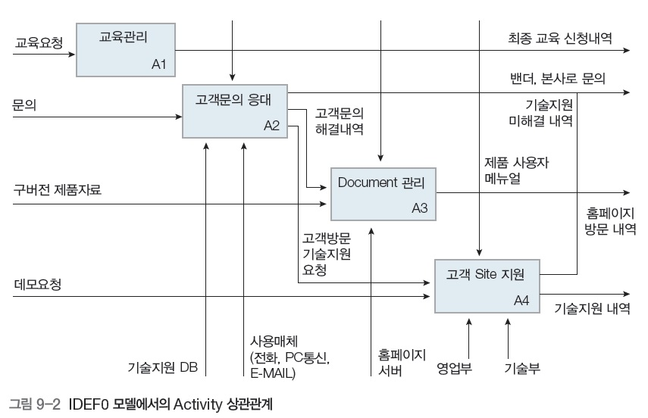
9.2 기능 모형 구축
▣ IDEF0 모델에서의 Activity 상관관계

Slide 11
9.2 기능 모형 구축
▣ IDEF0 모델의 특징
- 기업이나 조직의 활동을 추상적인 단위인 Acticity로 표현
-‘조직’과 ‘기능’을 분리시킴
- 상호협동적 팀 프로젝트에 효과적인 분석 도구로 활용

Slide 12
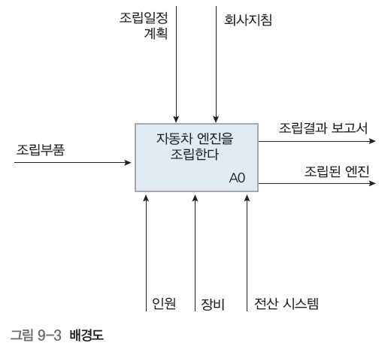
9.3 IDEF0 모델 작성 방법
▣ IDEF0 모델 표현 방법
- 기본 표현 방법은 ‘활동’의 수직적 해체라는 개념

Slide 13
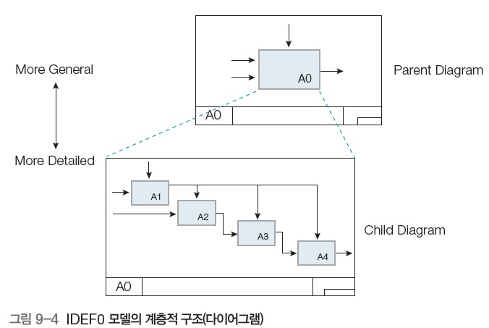
9.3 IDEF0 모델 작성 방법
▣ IDEF0 모델 표현 방법
- 계층적 구조(Diagram)
·하나의모델에 대한 명백한 경계설정 ·목적, 관점, 주변여건 관계 일관성제공 ·계층적 수직적 분석방식 지원 ·추상화 레벨에 대한 개념 제공

Slide 14
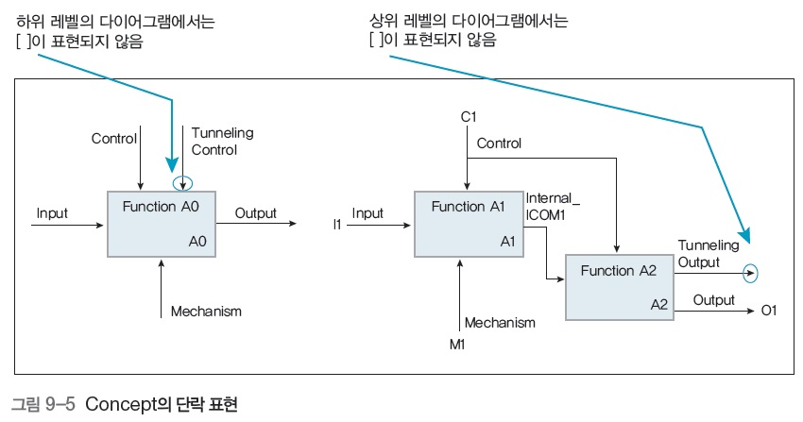
9.3 IDEF0 모델 작성 방법
▣ IDEF0 모델 표현 방법
- Concept의 단락 표현

Slide 15
9.3 IDEF0 모델 작성 방법
▣ IDEF0 모델 작성 지침
▶ 일관된 목적 및 관점의 유지
- IDEF0 모델화 활동을 시작하기 위해 작업자는 모델의 ‘목적’과 활동의
설명이 정형화 될 수 있는 ‘관점’을 우선적으로 결정해야 함
→ 목적 : 모델화 작업의 목표
→ 관점 : 모델을 구축, 검토, 파악할 경우 취해야 할 기준

Slide 16
9.3 IDEF0 모델 작성 방법
▣ IDEF0 모델 작성 지침
▶ 문법적 제한 및 규약
- 하나의 Activity가 분해될 수 있는 범위(3~6개)와 하나의 Activity에
연결될 수 있는 화살표의 수적 제한(동일한 Concept 6개 이하)을 미리
설정
- 모델을 판독하고 그것이 2분 미만의 시간에 가능한지 살펴봐야 함
▶ IDEF0의 제약사항
- 활동의 시간 순서적 제약을 명확하게 표현하지 않음

Slide 17
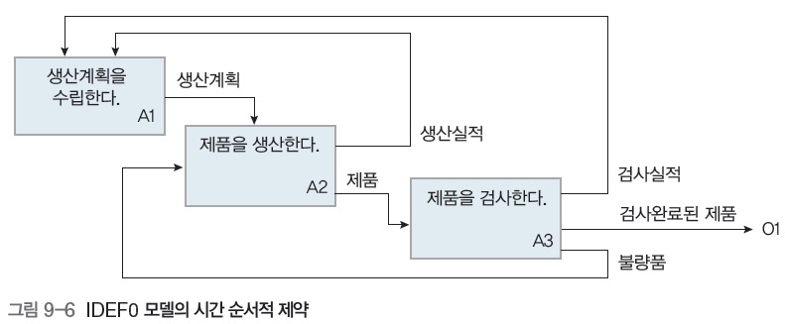
9.3 IDEF0 모델 작성 방법
▣ IDEF0의 제약사항
- 활동의 시간 순서적 제약을 명확하게 표현하지 않음

Slide 18
9.3 IDEF0 모델 작성 방법
▣ 직원채용 절차에 대한 기능모형 작성 실습
우리 회사의 일반적인 직원채용 절차는 기획홍보팀에서 채용 공고를 작성해 홈
페이지에 게시한 후, 인사팀에서 지원서를 접수받아 지원자명부를 작성한다.
지원서 접수가 종료되면 서류심사를 통해 결격사유가 있는 경우를 제외한
지원자에게 면접 일정을 통보해 면접을 실시한다.
인사담당자는 면접조서를 작성하여 면접관에게 배부하며 면접관은 면접조서의 기재사항을 참조하여 지원자에 대한 면접을 실시한다.
또한 인사담당자는 제출서류와 지원서 기재사항을 검토한 후 경력사항의 진위여부를 파악하기 위해 경력조회를 해당 부서에 요청한 후 결과를 접수하여 면접결과표에 첨부한다.
최종 심사를 거쳐 채용이 결정된 지원자에게는 채용결정 사실을 통보한다.

Slide 19
9.3 IDEF0 모델 작성 방법
▣ 직원채용 절차에 대한 기능모형 작성 실습
▶ 주요 기능과 세부 기능 추출
채용공고 : 직원채용 요청서 접수, 직원채용 계획수립, 직원채용 공고
지원서 처리 : 지원서 접수, 지원자명부 작성,
지원서 기재사항 및 제출서류 검토
면접실시 : 면접조서 작성, 면접결과표 작성
채용결정 : 경력자 조회 접수, 종합토의 및 결정, 채용결정 통보

Slide 20
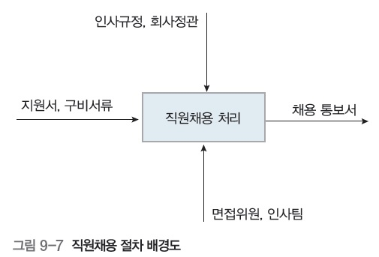
9.3 IDEF0 모델 작성 방법
▣ 직원채용 절차에 대한 기능모형 작성 실습
▶ IDEF0 방법론에 따라 작성

Slide 21
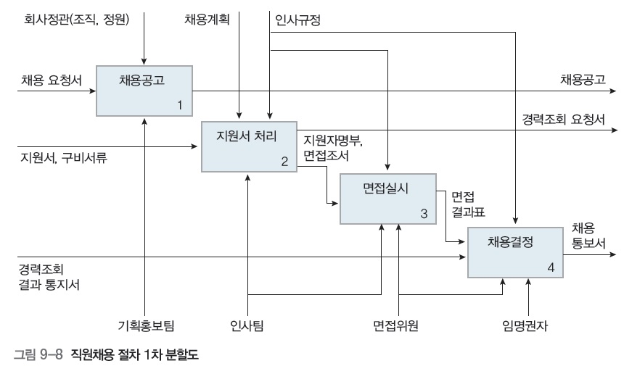
9.3 IDEF0 모델 작성 방법
▣ 직원채용 절차에 대한 기능모형 작성 실습
▶ 직원채용 절차 1차 분할도

Slide 22
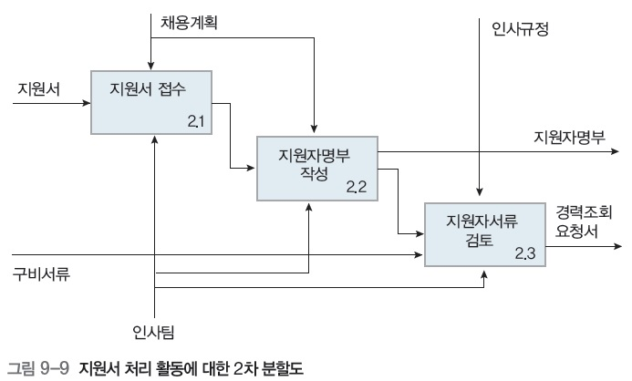
9.3 IDEF0 모델 작성 방법
▣ 직원채용 절차에 대한 기능모형 작성 실습
▶ 지원서 처리 활동에 대한 2차 분할도

